Slide 1
PENDUGAAN PARAMETER

Slide 2
Pendugaan
Proses yang menggunakan sampel statistik untuk menduga/ menaksir hubungan parameter populasi yg tidak diketahui
Penduga : suatu statistik yg digunakan untuk menduga suatu parameter
Estimasi: Pengukuran terhadap nilai parameternya (populasi) dari data sampel yang diketahui

Slide 3
Ciri-ciri Penduga yang Baik
Tidak Bias (Unbiased) : apabila nilai penduga sama dengan nilai yg diduganya
Efisien : apabila penduga memiliki varians yg kecil
Konsisten :
Jk ukuran sampel semakin bertambah mk penduga akan mendekati parameternya
Jk ukuran sampel bertambah tak berhingga mk distribusi sampling penduga akan mengecil mjd tegak lurus di atas parameter yg sebenarnya dgn probabilitas sama dgn satu

Slide 4

Jenis-jenis pendugaan berdasarkan cara penyajiannya
1. Pendugaan tunggal
Pendugaan yg hanya mempunyai atau menyebutkan satu nilai. Tidak memberikan selisih atau jarak antara nilai penduga dengan nilai sebenarnya (parameter)
Pendugaan interval
Pendugaan yg memp dua nilai sbg pembatasan/ daerah pembatasan
Digunakan tingkat keyakinan thd daerah yg nilai sebenarnya/ parameternya akan berada.
Nilai (1-α) disebut koefisien kepercayaan
Selang kepercayaan : (1-α) x 100%

Slide 5
Jenis-jenis pendugaan berdasarkan parameternya
Pendugaan rata-rata
Pendugaan varians

Slide 6
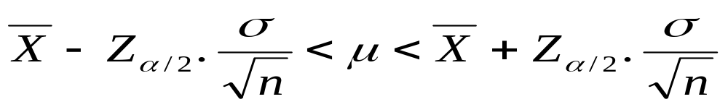
Pendugaan interval untuk rata-rata
Untuk sampel besar (n > 30)
a. Utk populasi tdk terbatas/ populasi terbatas yg pengambilan sampelnya dgn pengembalian dan σ diketahui
Penaksiran rata-rata sampel adalah menentukan interval nilai rata-rata sampel yang dapat memuat parameter rata-rata populasi, jika dipakai distribusi probabilitas normal, confedence interval untuk rata-rata ditentukan.

Slide 7
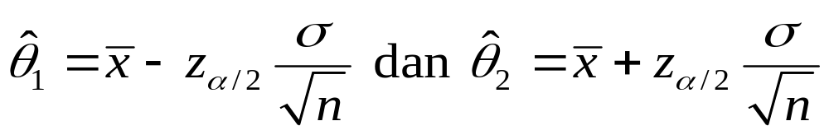
Didapat dua batas kepercayaan
α/2
1‒α/2
α/2
z
-z_{α/2}
0
z_{α/2}

Slide 8
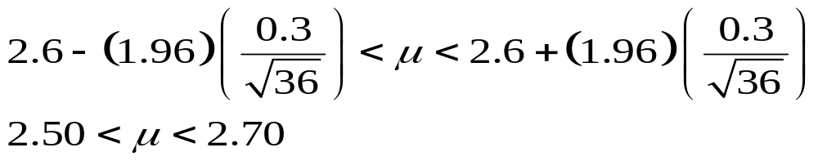
Contoh: Rata-rata IP sampel acak 36 mahasiswa tingkat S-1 adalah 2.6. Hitung selang kepercayaan 95% dan 99% untuk rata-rata IP semua mahasiswa S-1! Anggap bahwa standar deviasi populasinya 0.3.
Solusi:
  Diketahui x-bar = 2.6; σ = 0.3; z_{0.025} = 1.96; z_{0.005} = 2.575
  Selang kepercayaan 95% untuk rata-rata IP semua mahasiswa S-I:
  Interpretasi: Dapat dipercaya sebesar 95% bahwa rata-rata IP semua mahasiswa S-1 antara 2.50 hingga 2.70

Slide 9
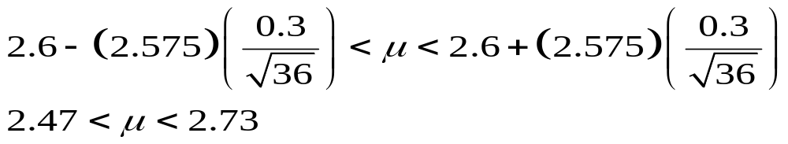
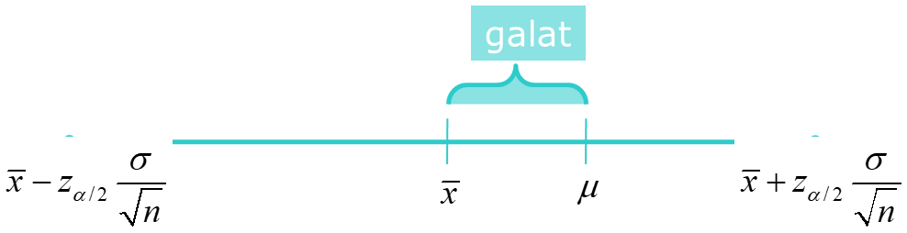
  Selang kepercayaan 99% untuk rata-rata IP semua mahasiswa S-I:
  Interpretasi: Dengan tingkat kesalahan 1%, dapat dinyatakan bahwa rata-rata IP semua mahasiswa S-1 antara 2.47 hingga 2.73.
--00--
Perhatikan:

Slide 10
SOAL
Sebuah perusahaan ingin mengestimasi rata-rata waktu yang diperlukan oleh sebuah mesin yang digunakan untuk memproduksi satu jenis kain. Diambil secara acak 36 pcs kain, waktu rata-rata yang diperlukan untuk memproduksi 1 pcs kain adalah 15 menit. Jika diasumsikan standar deviasi populasi 3 menit, tentukan estimasi interval rata-rata dengan tingkat confidence (tingkat kepercayaan) 95% ?

Slide 11
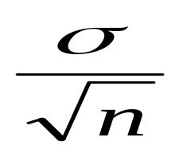
JAWABAN
X (Rata-rata) = 15 menit
n = 36
Simpangan Baku = 3
Nilai standar Deviasi = = 3 : √36 = 0.5
Tingkat Kepercayaan 95%, dari tabel distribusi normal diperoleh Ztabel = 1.96
14.02 < µ < 15.98

Slide 12
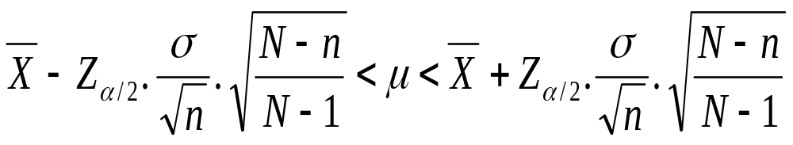
b. Untuk populasi terbatas, pengambilan sampel tanpa pengembalian dan σ diketahui atau n/N > 5%

Slide 13
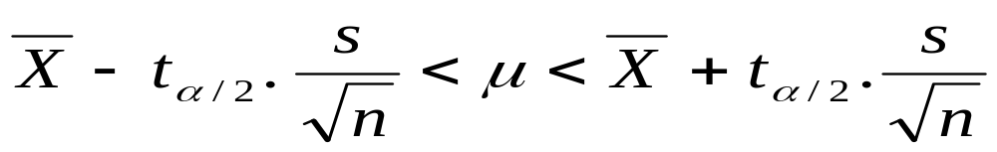
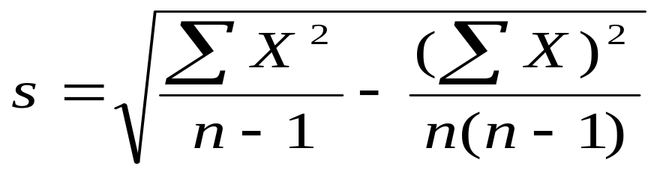
2. Untuk sampel kecil (n ≤ 30)

Slide 14
SOAL
2. Lima karyawan PT TELITI dipilih secara acak, kemudian diukur beratnya. Datanya adalah 62, 67, 70, 65 dan 60 kg. Buatlah pendugaan interval rata-ratanya dgn tingkat keyakinan 99%

Slide 15
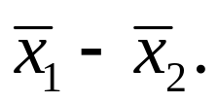
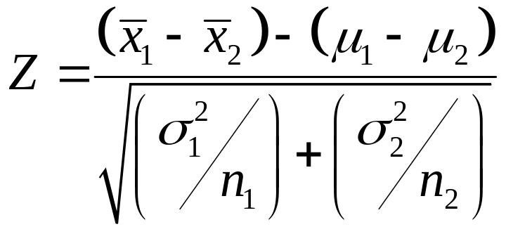
Pendugaan interval beda dua rata-rata
Bila ada 2 populasi masing-masing dengan rata-rata μ₁ dan μ_{2,} varians σ₁² dan σ₂², maka estimasi dari selisih μ₁ dan μ₂ adalah
Sehingga,

Slide 16
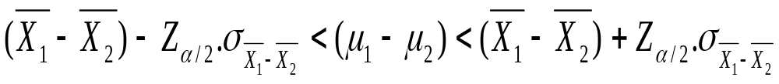
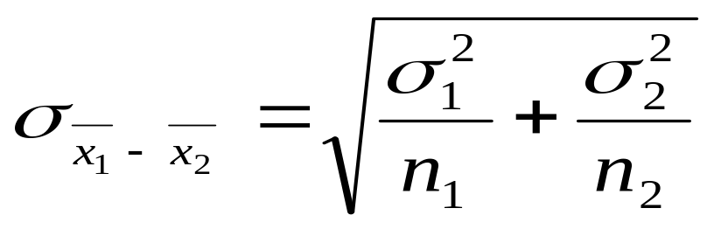
Pendugaan interval beda dua rata-rata
Utk sampel besar dan σ1 dan σ2 diketahui

Slide 17
Contoh Soal
Diketahui nilai ujian kimia yang diberikan pada 50 siswa putri dan 75 siswa putra mempunyai rata-rata secara berurutan adalah 76 dan 86. Cari selang kepercayaan 96% untuk selisih μ₁‒μ_{2.} ! Anggap standar deviasi populasi untuk masing-masing putra dan putri adalah 8 dan 6.

Slide 18
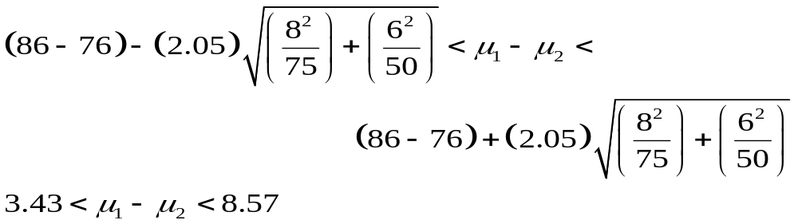
Misal:
  x-bar1 = 86 adl rata-rata nilai siswa putra, n₁ = 75 dan σ₁ = 8.
  x-bar2 = 76 adl rata-rata nilai siswa putri, n₂ = 50 dan σ₂ = 6.
  α = 0.04 → z_{0.02} = 2.05
  Selang kepercayaan 96% bagi selisih rata-rata nilai siswa putra dengan siswa putri adalah

Slide 19
Interpretasi:
  Dapat dipercaya 96% bahwa selisih rata-rata nilai ujian kimia semua siswa putra dengan siswa putri berkisar antara 3.43 hingga 8.57.
  Dengan tingkat signifikansi 4%, rata-rata nilai ujian kimia semua siswa putra lebih tinggi antara 3.43 hingga 8.57 dari nilai ujian kimia semua siswa putri.
  Dll.

Slide 20
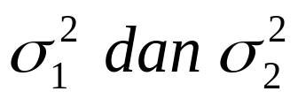
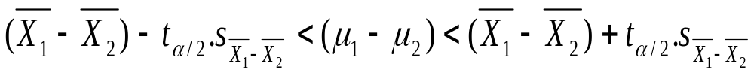
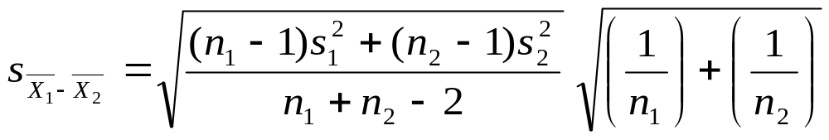
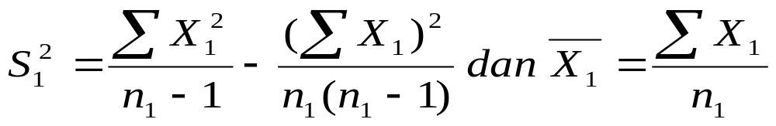
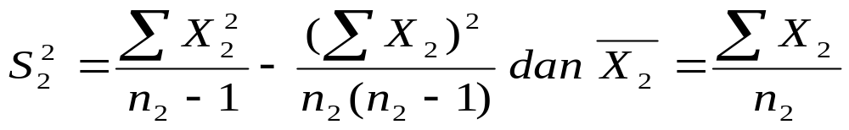
2. Utk sampel kecil dan tidak diketahui; Selang kepercayaan (1-α)100% untuk μ₁‒μ₂ ; dimana σ₁² = σ₂^{2 ,} σ₁² dan σ₂² tidak diketahui:

Slide 21
Contoh
Suatu sampel random sebanyak 12 buah, dari jenis produk yang dihasilkan oleh suatu perusahaan mempunyai berat rata-rata 3.11 gr dengan standar deviasi 0.771 gr. Sedangkan sampel yang lain dari jenis produk yang dihasilkan perusahaan lainnya berjumlah 15 buah dengan berat rata-rata 2.04 grdan standar deviasi 0.448. Distribusi berat produk diasumsikan berdistribusi normal, estimasilah perbedaan rata-rata tersebut dengan tingkat kepercayaan 90 persen.

Slide 22
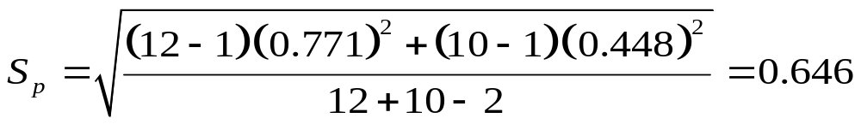
Misal:
  x-bar1 = 3.11 adl rata-rata 1, n₁ = 12, S₁ = 0.771.
  x-bar2 = 2.04 adl rata-rata 2, n₂ = 10, S₂ = 0.448.
  Diasumsikan varians sama, maka

Slide 23
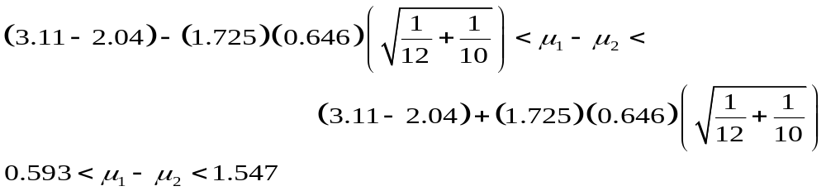
  α = 0.1 → t^{0.05}_{db=12+10-2} = t^{0.05}_{db=20} = 1.725
  Jadi, selang kepercayaan 90% untuk selisih rata-rata antara dua produk adalah

Slide 24
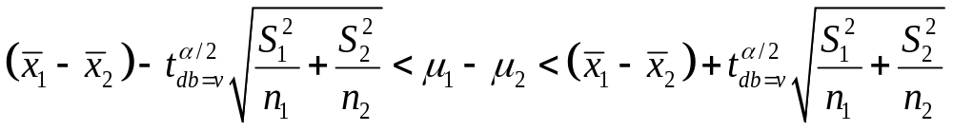
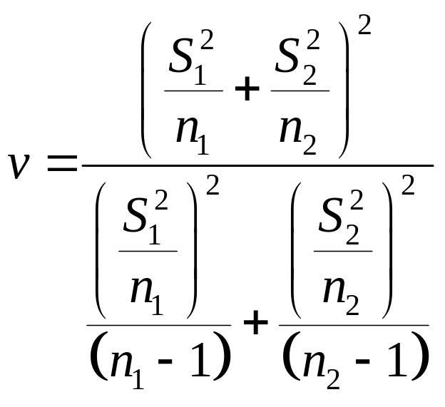
Selang kepercayaan (1-α)100% untuk μ₁‒μ₂ ; dimana σ₁² ≠ σ₂^{2 ,} σ₁² dan σ₂² tidak diketahui:
dengan,

Slide 25
SOAL
Dalam sebuah penelitian kadar kimia-Ortofosfor,
a5 sampel dikumpulkan dari stasion 1 dan 12 sampel diukur dari stasion 2. ke 15 sampel dari stasion 1 mempunyai rata-rata kadar ortofosfor 3.84 mg/l dan standar deviasi 3.07 mg/l, sedangkan 12 sampel dari stasion 2 mempunyai rata-rata kadar 1.49 mg/l dengan standar deviasi 0.80 mg/l. Cari selang kepercayaan 95% untuk selisih rata-rata kadar ortofosfor sesungguhnya pada kedua stasion tersebut, anggap bahwa pengamatan berasal dari populasi normal dengan varians yang berbeda!

Slide 26
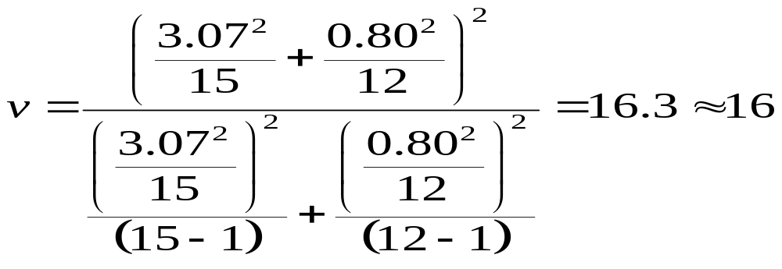
Misal:
  x-bar1 = 3.84 adl rata-rata kadar ortofosfor stasion 1, n₁ = 15, S₁ = 3.07.
  x-bar2 = 1.49 adl rata-rata kadar ortofosfor stasion 2, n₂ = 12, S₂ = 0.80.
  Diasumsikan varians berbeda, maka

Slide 27
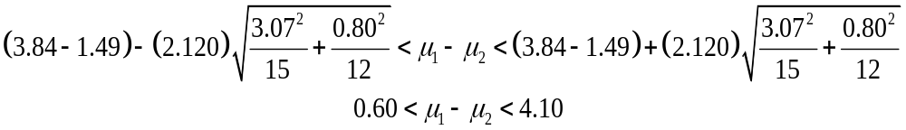
  α = 0.05 → t^{0.025}_{db= v} = t^{0.025}_{db=16} = 2.120
  Jadi, selang kepercayaan 95% untuk selisih rata-rata kadar ortofosfor di stasion1 dengan stasion2 adalah

Slide 28
Estimasi Varians Populasi
Sangat diperlukan untuk mengetahui sejauh mana sebaran nilai parameter sehingga dapat dijadikan untuk mengambil langkah-langkah dalam mengendalikannya.
Misalnya: yang berkaitan dg suatu tingkat kualitas produk, diinginkan agar bukan hanya rata-rata nilai parameternya yg memenuhi suatu persyaratan tetapi juga konsistensi dari nilai tersebut harus bisa terjamin.

Slide 29
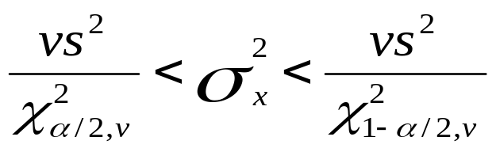
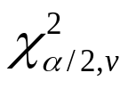

Estimasi Varians Populasi
Estimasi interval varians populasi berbentuk:
Dimana:
= nilai kritis yg tergantung tingkat kepercayaan dan derajat kebebasan
α = 1 – tingkat kepercayaan (sering disebut chance of error)
v = derajat kebebasan (df) = n – 1
NB : untuk menghitung diperlukan tabel distribusi

Slide 30
contoh
Suatu mesin pengisi gandum ke dalam kemasan dirancang untuk bekerja mengisi gandum ke dalam kotak rata-rata sebanyak 25 kg. Suatu pemeriksaan terhadap 15 kotak menunjukkan bahwa deviasi standard pengisian gandum itu adalah 0,0894 kg.
Estimasikan deviasi standard populasi dg tingkat kepercayaan 95% !

Slide 31
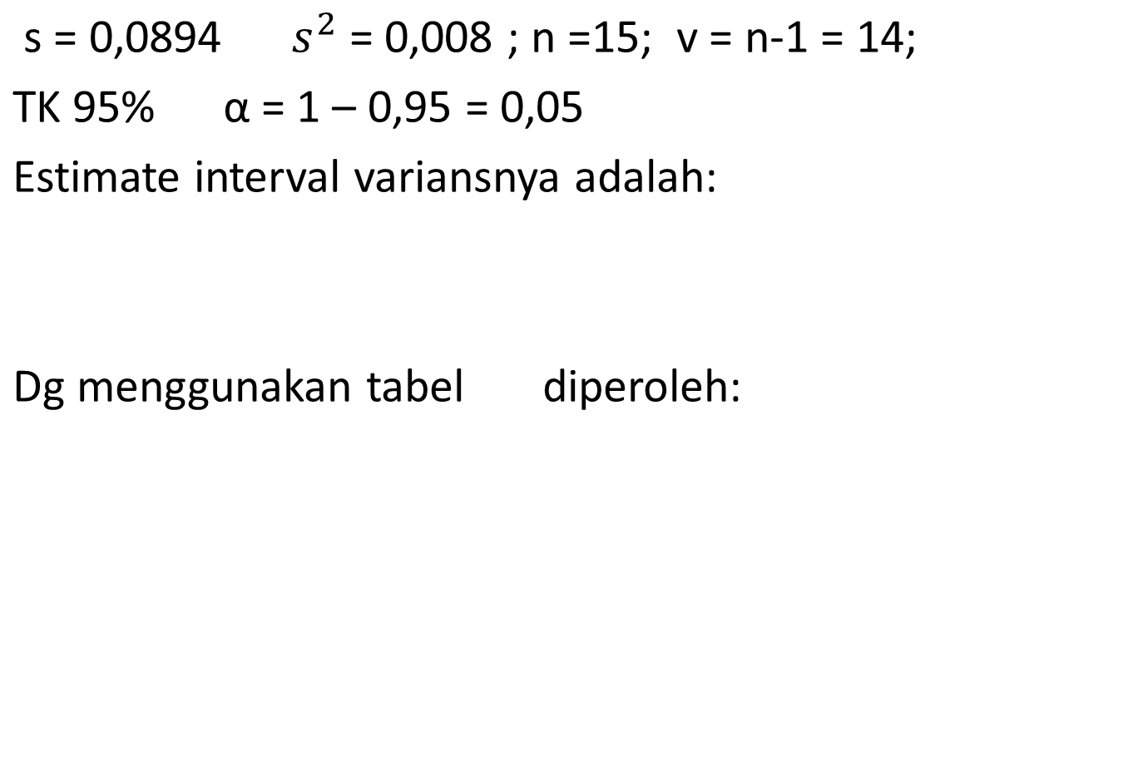
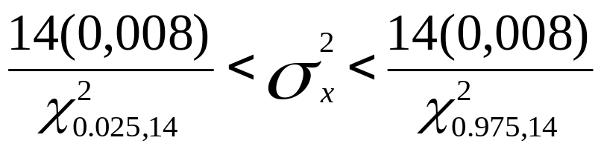
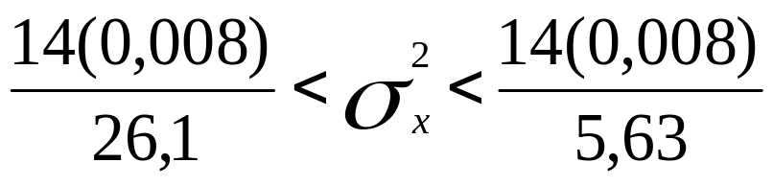
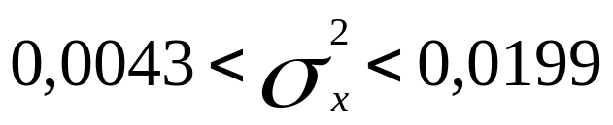
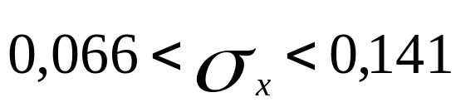
jawab

Slide 32
SOAL LATIHAN
1. Dua jenis tambang ingin dibandingkan kekuatannya. Untuk itu, 50 potong tambang dr setiap jenis diuji dlm kondisi yg sama. Jenis A memiliki kekuatan rata-rata 87,2 kg dgn simpangan baku 6,3 kg, sedangkan jenis B memiliki kekuatan rata-rata 78,3 kg dgn simpangan baku 5,6 kg. Buatlah pendugaan interval beda dua rata-rata dgn interval keyakinan 94%

Slide 33
2. Suatu sampel random sebanyak 300 org dewasa dan 400 remaja yg pernah menyaksikan sebuah acara di RCTI diketahui bahwa 125 org dewasa dan 250 remaja menyatakan suka pd acara tsb. Berapa beda proporsi dr seluruh org dewasa dan remaja yg menyukai acara tsb bl digunakan tingkat keyakinan 90%

Slide 34
3. Data berikut berupa masa putar film yg diproduksi dua perusahaan film
 | Masa Putar (menit)
Perusahaan I | 103 | 94 | 110 | 87 | 98
Perusahaan II | 97 | 82 | 123 | 92 | 175 | 88 | 118
Buatlah pendugaan interval bagi beda dua rata-rata masa putar film-film yg diproduksi oleh dua perusahaan tsb dgn menggunakan interval keyakinan 98%

